Slide 1
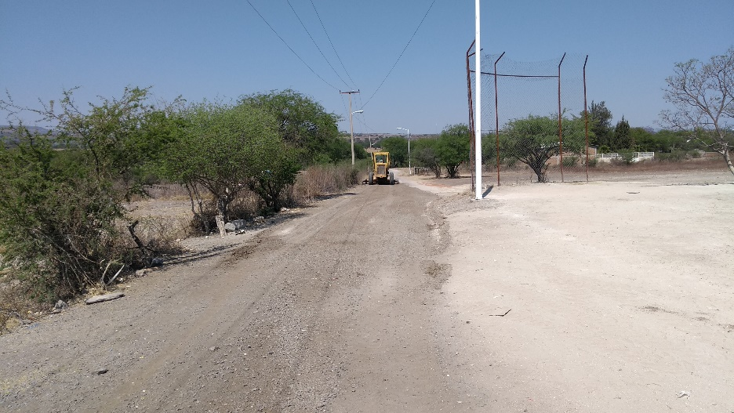
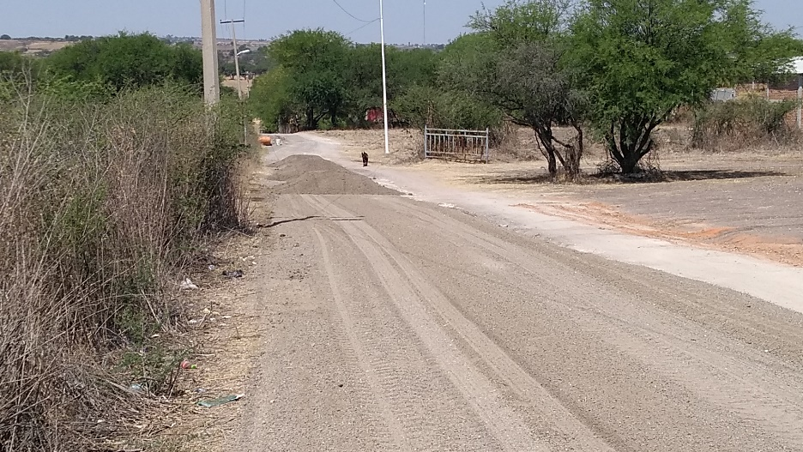
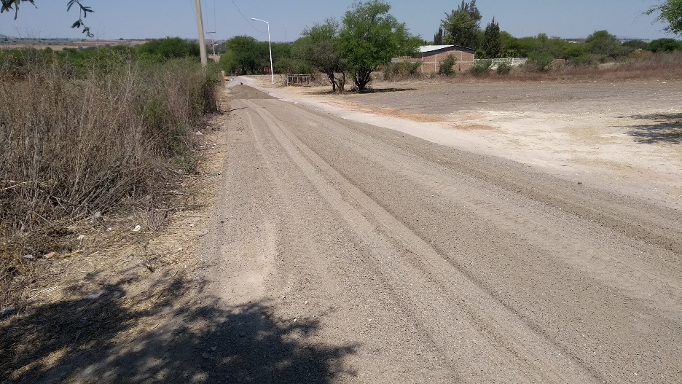
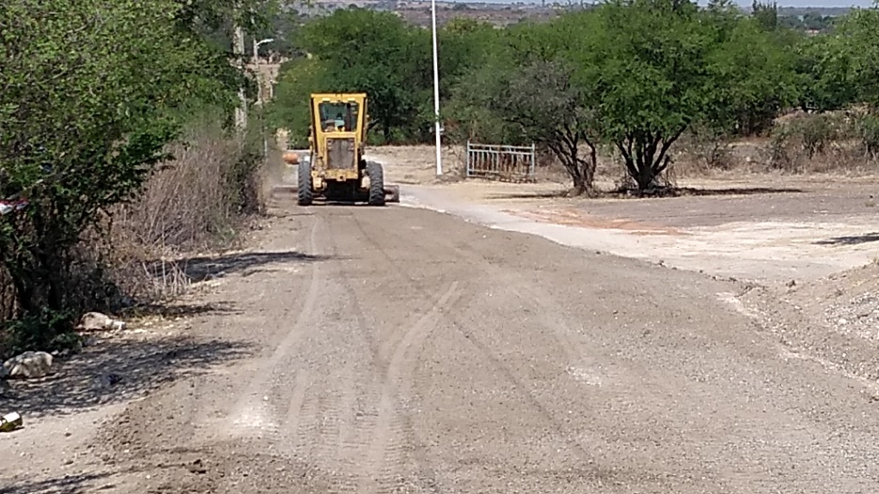
REPORTE MES DE ABRIL
MAQUINARIA
REVESTIMIENTO CON POLVILLO EN LA COMUNIDAD LA GLORIA
FECHA INICIO
CONCEPTO
UNIDAD
CANTIDAD
FECHA TERMINO
02/04/2020
CAMINO A PANORAMA
M2
1,220
03/04/2020

